Slide 1
Kulturni dan Zaključek bralne značke
19. 5. 2020
6. – 9. razred

Slide 2
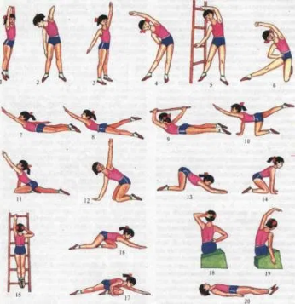
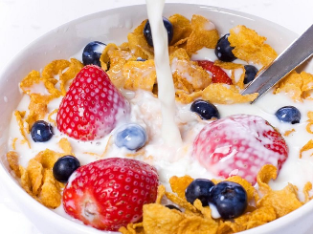
Dobro jutro!
Zajtrk je najpomembnejši dnevni obrok. Vzemi si čas ter si naberi energije.
Tudi jutranja telovadba ti bo koristila.

Slide 3
BESEDE
Človek je bitje, ki se sporazumeva z besedami, z njimi izraža svoje počutje, želje, hrepenenje.
Poišči čim več asociacij na besedo BESEDE, morda poznaš tudi kakšen pregovor.
BESEDE

Slide 4
Nekaj pregovorov in verzov o besedah
"Prijazne besede so lahko kratke in preproste, njihov odmev pa je neskončen." Mati Terezija
"Kajti beseda, to je treba vedeti, je živo bitje." Victor Hugo
"Od dobrih besed do dobrih dejanj je težka pot." Latinski pregovor
"Glas naj bi bil odmev razuma." Alexander Pope
"Besede iz srca sežejo do srca, besede z jezika pa le do ušes." Slovenski pregovor
"Resnične besede niso nikoli prijetne, prijetne besede niso nikoli resnične." Lev Nikolajevič Tolstoj
"Radi imamo človeka, ki zna lepo govoriti, toda velikokrat je še dragocenejši človek, ki zna poslušati." Lojze Kozar
"Lepa beseda nikomur ne preseda." Ljudski pregovor
"Izgovorjena beseda se ne vrne." Quintus Flaccus

Slide 5
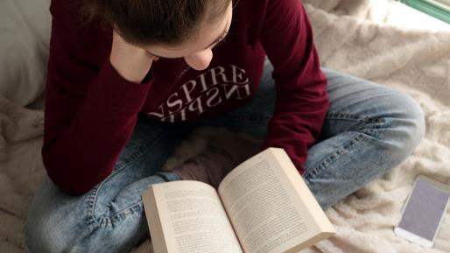
Bralni zajtrk
Po svojem obilnem zajtrku in razgibavanju ter razmišljanju o besedah, si privošči še bralni zajtrk.
Poišči knjigo, kakšno revijo in se udobno namesti, kjer se najbolje počutiš.
Knjigo poljubno odpri ter preberi nekaj strani, verjetno te bo pritegnila, da se kasneje lotiš branja celotne zgodbe.
V reviji lahko poiščeš zanimiv članek ter ga prebereš.

Slide 6
Ogled gledališke predstave Kit na plaži
Nekaj o avtorju:
Vinko Möderndorfer je rojen 22. septembra 1958 v Celju, kjer je končal srednjo šolo - Gimnazijo pedagoške smeri. Študiral je na Akademiji za gledališče, radio, film in televizijo, na smeri za gledališko in radijsko režijo. Študij je končal leta 1982 in 1983 diplomiral. Leta 2003 je prejel naziv docenta za gledališko režijo. Vzporedno z gledališkimi režijami dela tudi kot radijski, televizijski in filmski režiser. V televizijskem mediju režira predvsem tv igre in dokumentarne tv filme po svojih scenarijih. V času od leta 1981 do leta 2006 je v knjižni obliki objavil trideset del s področja proze, poezije, dramatike in esejistike. Za svoje delo je prejel številne nagrade.
Ogled posnetka gledališke predstave lahko najdeš na tej povezavi:
https://vimeo.com/showcase/6866479/video/293686278

Slide 7
Razmišljanje, pogovori o videni predstavi
Zagotovo je ogled predstave v tebi zbudil različne misli, razmišljanja, vprašanja. Bistvo zgodbe v posnetku predstavi bratu/sestri/staršem, lahko tudi pokličeš sošolca in sošolko in si izmenjata mnenje o predstavi:
O čem govori zgodba Kit na plaži?
Kakšna je Nika?
Kako sprejema brata Igorja?
Kako se družina sooča z drugačnostjo Igorja?
Kakšno je sporočilo na koncu?
Kakšno je tvoje mnenje o zgodbi (te je pritegnila/odvrnila) …

Slide 8
Poustvarjanje na temo predstave
Postavi se v vlogo ene izmed oseb v predstavi in zapiši svoje razmišljanje o vsebini s stališča te osebe. Kaj nam želi zgodba skozi oči te osebe sporočiti?
Predstavi bistvo zgodbe, pomagaj si z vprašanji, ki so zapisana na prosojnici: Razmišljanje, pogovori o videni predstavi.
Nariši ilustracijo, strip, vabilo za gledališko predstavo, izdelaj knjižno kazalko, grafit z vsebino predstave. Izberi, kar ti najbolj ustreza.
Če ti čas dopušča si lahko ogledaš tudi gledališko predstavo Vihar v glavi, ki jo najdeš na tej povezavi:
https://vimeo.com/267949816

Slide 9
Naloga
Svoja razmišljanja (poustvarjanje) in likovne izdelke pošlji na elektronski naslov: mihaela.ruhitel@guest.arnes.si.
ODDAJ DO 25. 5. 2020

Slide 10
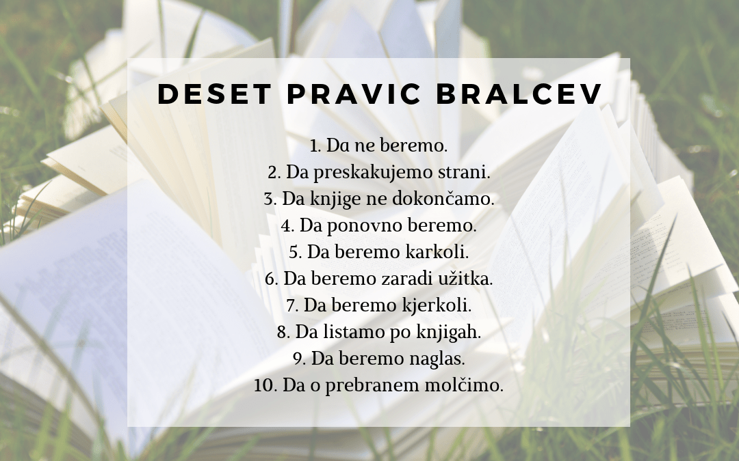
LEP KULTURNI DAN VAM ŽELIM.

Slide 11
Viri:
http://www.pregovor.com/kategorije/besede.html, dostop 13. 5. 2020,
https://sigledal.org/geslo/Vinko_M%C3%B6derndorfer, dostop 13. 5. 2020,
https://www.bibaleze.si/najstniki/andreja-erdlen-kako-navdusiti-najstnika-za-branje-najstnik-noce-brati-knjige-knjiga.html, dostop 13. 5. 2020,
https://enovicke.acs.si/branje-za-zabavo-in-znanje/, dostop 13. 5. 2020,
https://radio1.si/24237/zajterk, dostop 13. 5. 2020,
https://viman.ru/sl/skolioz-pozvonochnika-u-rebenka-6-let-lechenie-prichiny-razvitiya-lechenie.html, dostop 13. 5. 2020.
Pripravila knjižničarka Mihaela Ruhitel.

